Slide 1
第二章
软件过程
（2）

Slide 2
第二章内容概要
过程、软件过程和软件生命周期
经典软件过程模型
现代软件过程模型
  Rational统一过程
  敏捷过程与极限编程
  微软过程
★

Slide 3
RUP ( Rational Unified Process)
开发经验（最佳实践）
  迭代式开发 → 容纳需求变更/减少风险
  管理需求 → 使用用例和脚本
  使用基于构件的体系结构
  可视化建模
  验证软件质量 → 质量评估内建在贯穿于整个开 发过程的、由全体成员参与的所有活动中
  控制软件变更

Slide 4

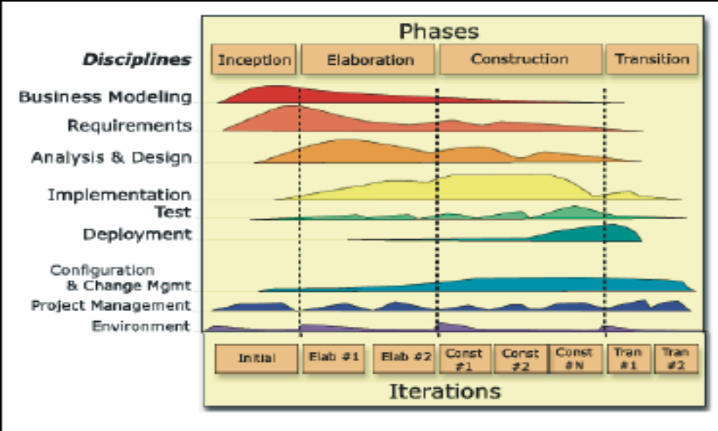
RUP软件开发生命周期

Slide 5
RUP软件开发生命周期
核心工作流
  业务建模
  需求
  分析与设计
  实现
  测试
  部署 → 生成目标系统的可运行版本，移交给用户
  配置与变更管理→跟踪维护开发过程中Artifacts的完整 性和一致性
  项目管理→提供项目管理框架，为软件开发项目制定计划、人员配备、执行和监控等方面的使用准则，并为风险管理提供框架
  环境提供→软件开发环境，包括过程管理和工具支持

Slide 6
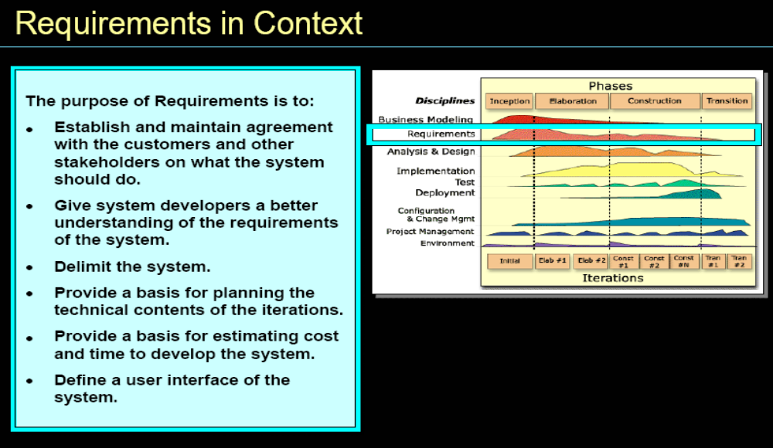
RUP软件开发生命周期

Slide 7
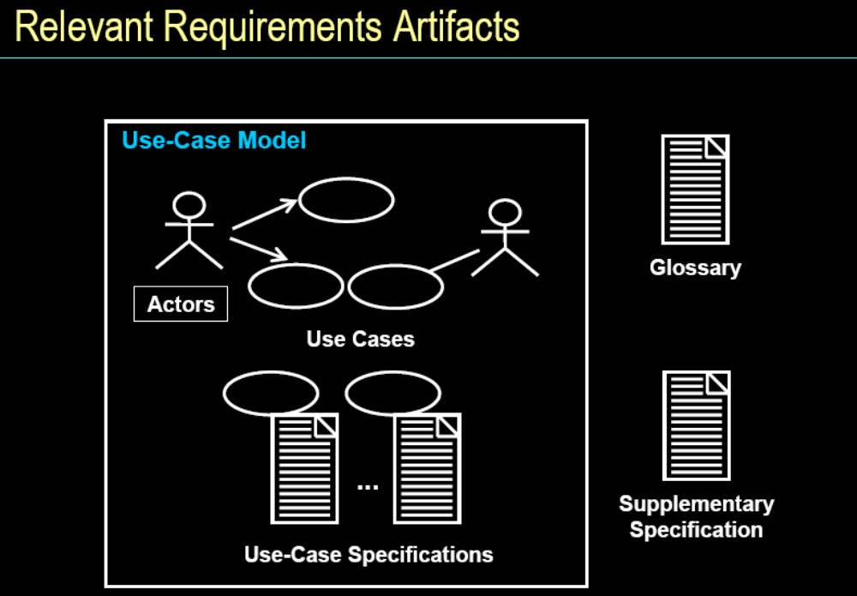

Slide 8
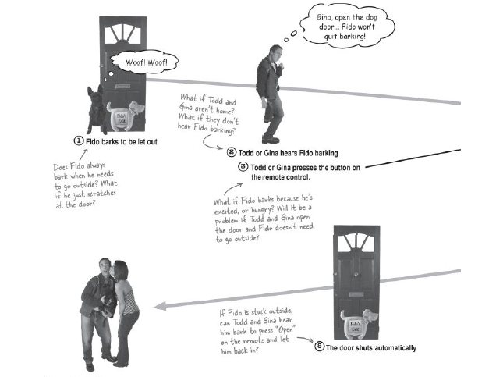
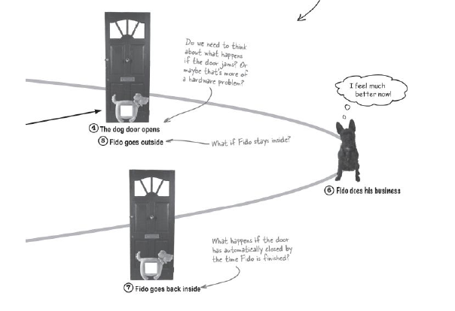
Tips: Use Case & Scenario

Slide 9
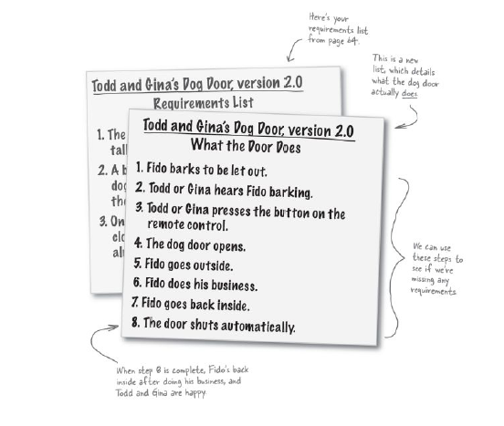

Slide 10
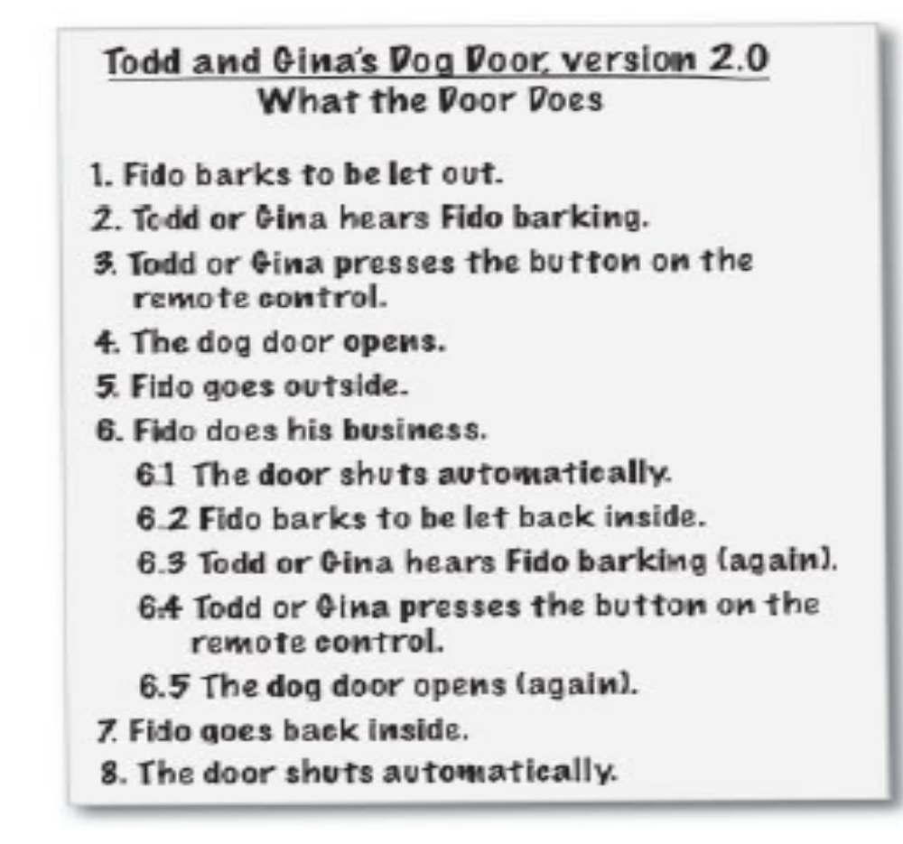

Slide 11
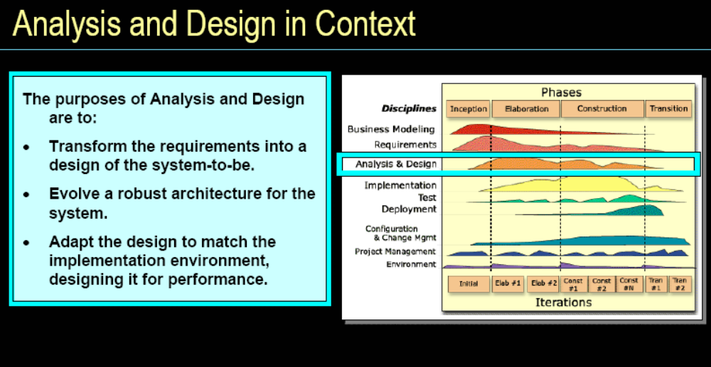
RUP软件开发生命周期

Slide 12
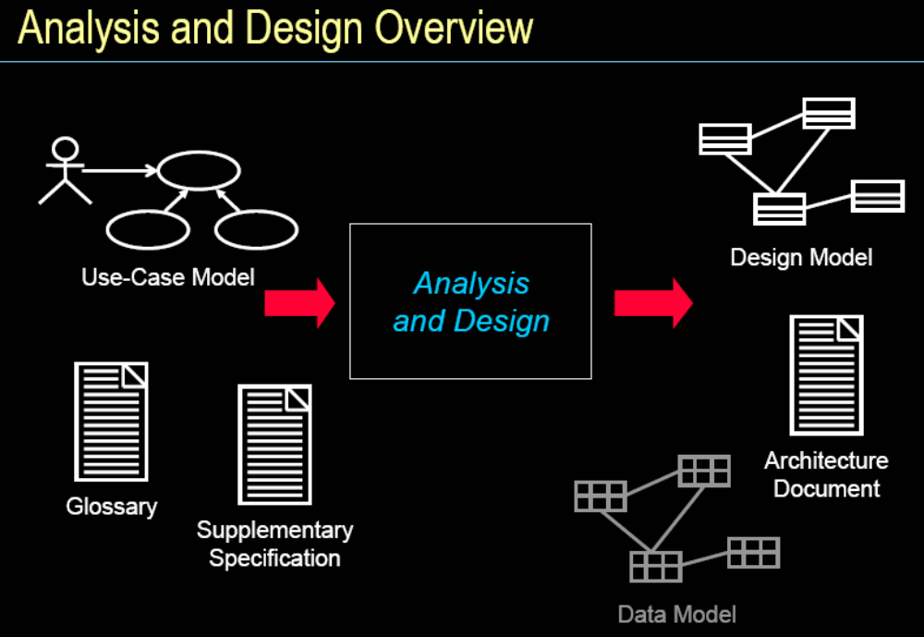

Slide 13
RUP软件开发生命周期
工作阶段
  Inception：建立业务模型，定义最终产品视图，确定项目的范围
  Elaboration：设计并确定系统的体系结构，制定项目计划，确定资源需求
  Construction：开发所有构件和程序，集成为可户需要的产品，测试所有功能
  Transition：把开发出的产品提交给用户使用

Slide 14
敏捷过程
敏捷过程（2001/2—敏捷软件开发宣言 The Manifesto of the Agile Alliance ）
敏捷过程的价值观
  个体和交互胜过过程和工具
  可以工作的软件胜过面面俱到的文档
  客户合作胜过合同谈判
  响应变化胜过遵循计划

Slide 15
敏捷过程
敏捷过程的原则
  我们最优先要做的是通过尽早的,持续的交付有价值的软件来使客户满意
  即使到了开发的后期,也欢迎改变需求.敏捷过程利用变化来为客户创造竞争优势
  经常性地交付可以工作的软件,交付的间隔可以从几周到几个月,交付的时间间隔越短越好
  在整个项目开发期间,业务人员和开发人员必须天天都在一起工作
  围绕被激励起来的个人来构建项目.给他们提供所需要的环境和支持,并且信任他们能够完成工作

Slide 16
敏捷过程
敏捷过程的原则 (续)
  在团队内部,最具有效果并且富有效率的传递信息的方法,就是面对面的交谈
  工作的软件是首要的进度度量标准
  敏捷过程提倡可持续的开发速度。责任人、开发者和用户应该能够保持一个长期的、恒定的开发速度
  不断地关注优秀的技能和好的设计会增强敏捷能力
  简单是根本的
  最好的架构、需求和设计出自于自组织的团队
  每隔一段时间，团队就会在如何才能更有效地工作方面进行反省，然后相应地对自己的行为进行调整

Slide 17
敏捷过程
SCRUM : Schwaber, K., & Beddle, M. (2002). Agile Software Development with Scrum. NJ: Prentice Hall.
Crystal : Cockburn, A. (2002). Agile Software Development. Boston: Addison-Wesley.
Feature Driven Development (FDD) : Peter Coad, Eric Lefebvre, and Jeff De Luca (1999). Java Modeling In Color with UML: Enterprise Components and Process. Prentice Hall.
Adaptive Software Development (ADP) : James A. Highsmith III (2000). Adaptive Software Development, Dorset House Publishing.
eXtreme Programming (XP)

Slide 18
极限编程（eXtreme Programming, XP）
极限编程是敏捷过程中最富盛名的一个，其中“极限”的含义是指把最好的开发实践运用到极致。目前极限编程已经成为一个典型的开发方法，广泛应用于需求模糊且经常改变的场合。
特点：
  对变化和不确定性反应更快速，更敏捷
  快速的同时保持可持续的开发速度

Slide 19
极限编程的有效实践
客户作为开发团队的成员
使用用户素材
短交付周期（每两周完成一次迭代）
验收测试
结对编程
测试驱动的开发
集体所有（程序代码属于整个开发小组，每个成员都有修改代码的权利，都对全部代码负责）

Slide 20
极限编程（eXtreme Programming, XP）
持续集成（一日内多次集成，不断回归测试）
可持续的开发速度（周工作时间不超过40小时，连续加班不超过两周）
开放的工作空间
及时调整计划
重构
使用隐喻（隐喻是把整个系统联系在一起的全局视图，描述系统如何运做，如何把新功能加入到系统中）

Slide 21
极限编程的整体开发过程
测试用例
用户故事
新用户故事
差错
需求
最新版本
体系结
构试探
隐喻
制订交付
计划
交付计划
迭代开发
验收测试
下一次迭代
不确定的估计
确定的估计
用户认可
难点试探
小交付

Slide 22
极限编程的迭代过程
新用户故事
交流与讨论
未完成的任务
新项目速率
结对编程与人员轮换；持续地优化设计；循环冗余检测
用户故事
共享的信息
任务
分配
制订迭
代计划
站立
会议
下一个任务
代码共
享编程
交付计划
最新
版本
或未通过验收的模块
新功能
项目速率
差错
验收
测试
测试用例
用户认可
小交付

Slide 23
微软过程
Microsoft公司自己独特的软件开发过程，综合了RUP和XP的许多优点，是对众多成功项目的开发经验的正确总结
不足：
  方法工具和产品等方面的论述不如RUP和XP全面
  人们对它的某些准则本身也有不同意见
详细论述参见《微软软件开发解决方案框架》（第二版），麦中凡、陶伟编著，北京航空航天大学出版社

Slide 24
微软过程准则
项目计划应该兼顾未来的不确定因素
用有效的风险管理来减少不确定的因素
经常生成并快速地测试软件的过渡版本
采用快速循环、递进的开发过程
用创造性的工作来平衡产品特性和产品成本
项目进度表应该具有较高的稳定性和权威性
使用小型项目组并发地完成开发工作
在项目早期把软件配置项基线化

Slide 25
微软过程准则（续）
使用原型验证概念
把零缺陷作为追求的目标
里程碑评审会强调改进工作，避免相互指责

Slide 26
微软软件生命周期
完成产品发布
发布阶段
规划阶段
准备好可
发布版本
项目目标
得到认可
稳定阶段
设计阶段
完成开发工作
完成产品设计
开发阶段

Slide 27
微软软件生命周期
规划阶段
  确定产品目标
  获取竞争对手的信息
  完成对客户和市场的调研分析
  确定新版本产品应该具备的主要特性
  确定相对于前一版本而言,新版本应该解决的问题和需要增加的功能

Slide 28
微软软件生命周期
设计阶段
  根据产品目标编写系统的特性规格说明书，这份说明书主要描述软件特性、系统结构、各构件之间的相关性以及接口标准
  从系统高层开始着手进行系统设计
    描述整个系统的设计方案
    绘制系统结构图
    确定系统中存在的风险因素
    分析系统的可重用性

Slide 29
微软软件生命周期
设计阶段（续）
  划分出系统中的子系统，给出各个子系统和各个构件的规格说明
  根据产品特性规格说明书制定产品开发计划
开发阶段 — 编写程序代码/书写文档
稳定阶段 — 测试和调试
发布阶段 — 发布产品和解决方案，把项目移交到运营和支持人员手中

Slide 30
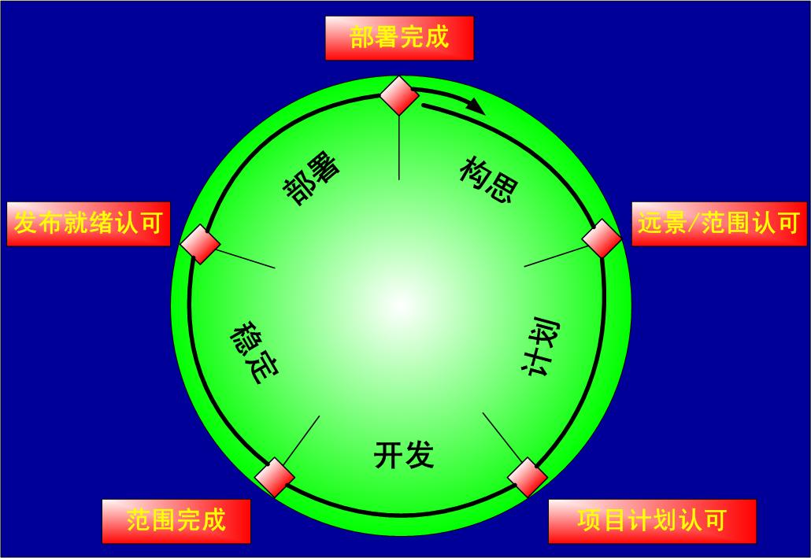
微软软件生命周期

